Slide 1
Centrale bank
Leila verbeek 0940566 V1.0

Slide 2
Inhoud
Beheren
Risicolog
Issue tracking log
Analyseren
Kwaliteitseisen eindresultaat
Security
Overdraagbaarheid
Maakbaarheid
Kwaliteitseisen gebruik eindresultaat
Bruikbaarheid
Effectiviteit
Functionele eisen
Niet-functionele eisen
Adviseren
Doel
Advies
Ontwerp
Netwerkdiagram
Dataflow diagram
Bronnen

Slide 3
Beheren risicolog
Naam: Leila Verbeek
Kans: schaal 1 (klein) t/m 5 (zeer groot)
Impact: schaal 1 (zeer lage) t/m 5 (zeer hoge)
Risico: = kans * impact
😶: [status] :) opgelost, :| bezig; :( niet opgelost; N nieuw
# | Risico Beschrijving | Kans | Impact | Risico (kans*impact) | Maatregel | 😶 | Status Omschrijving | Datum
R2 | Slechte communicatie met centrale server | 1 | 5 | 5 | Regels opstellen voor communicatie | N | - | -
R3 | Slechte communicatie tussen groepen | 3 | 5 | 15 | Regels opstellen en wekelijks samen komen met voorzitters | N | - | -
R4 | Server ligt eruit | 1 | 5 | 5 | Bedrijf contacten om server werkend te krijgen | N | - | -
R5 | Data synchronisatie klopt niet | 2 | 4 | 8 | Testen | N | - | -
R6 | Software matige bugs | 2 | 4 | 8 | Veel testen | N | - | -
R7 | Hackers | 1 | 5 | 5 | Goede beveiliging | N | - | -

Slide 4
Beheren Issue tracking log
Naam: Leila Verbeek
Kans: schaal 1 (klein) t/m 5 (zeer groot)
Impact: schaal 1 (zeer lage) t/m 5 (zeer hoge)
Risico: = kans * impact
😶: [status] :) opgelost, :| bezig; :( niet opgelost; N nieuw
# | Datum In | Issue | Verantwoordelijk) | 😶 | Status Log
 |  |  |  |  | Datum | Beschrijving
J1 | 25-04-2018 | Onduidelijkheid van de opdracht |  | ☺ | 09-05-2018/ 16-05-2018 | Vragen gesteld aan docenten en medestudenten
J2 | 09-05-2018 | Moeite met git |  | ☺ | 28-05-2018 | Tutorials gevolgd, ondertussen de verschilende versies opgeslagen op de computer en op github.

Slide 5
Analyseren Kwaliteitseisen eindresultaat Security
Een centrale bank moet zo veilig mogelijk zijn, omdat je er via verschillende plaatsen in kan komen.
Transport Layer Security (TLS) is een encryptie-protocol en de opvolger van SSL. SSL en TLS maken beide gebruik van certificaten, welke niet afhankelijk zijn van welk protocol je gebruikt. De protocollen zijn namelijk bepaald door de server configuratie.
Het doel van TLS is zorgen dat de server geauthentiseerd kan worden door middel van een certificaat en de communicatie tussen beide partijen versleutelen, zodat deze niet afgeluisterd kan worden.
Ook is een firewall erg belangrijk. Dit is een systeem die netwerkbeveiliging verzorgd door het netwerkverkeer te filteren. De firewall heeft ook een anti-virus module, wat nog voor extra beveiliging zorgt.

Slide 6
Analyseren Kwaliteitseisen eindresultaat Overdraagbaarheid
Om het product overdraagbaar te maken moet er gezorgd worden voor goede documentatie.
In de documentatie moeten issues, wijzigingen en desnoods een gebruiksaanwijzing staan. Deze moeten duidelijk leesbaar zijn en niet te veel vaktermen bevatten, zodat ook beginners hem makkelijk kunnen lezen.
Ook de code moet goed leesbaar zijn. Dit kan door middel van zogehete clean code, code die zonder commentaar goed te lezen is, of door commentaar toe te voegen in de code. Ook is het belangrijk om object georiënteerd (OOP) te programmeren. Door OOP te programmeren blijft de code goed leesbaar en is het bij wijze van in categoriëen opgedeelt.

Slide 7
Analyseren Kwaliteitseisen eindresultaat maakbaarheid
Maakbaarheid betekend dat het product daadwerkelijk gerealiseerd moet kunnen worden.
Om het systeem maakbaar te krijgen, moet goed gekeken worden naar de tijd die men heeft om het systeem te realiseren.
Vanuit hier ga je kijken naar de eisen van het systeem en de mogelijkheden die er zijn om deze eisen te realiseren. Je kan niet altijd voor de makkelijkste en snelste manier gaan, want dit is meestal niet te beste optie. Wel kun je de mogelijkheden tegenover elkaar zetten en kijken wat er met tijd, budget en mankracht haalbaar is.

Slide 8
Analyseren Kwaliteitseisen gebruik eindresultaat bruikbaarheid
Het systeem moet bruikbaar zijn voor de gebruiker.
Dit kan je realiseren door het systeem makkelijk te maken voor de eindgebruiker. Om hier achter te komen kun je een aantal gebruikers het systeem laten testen, omdat je als programmeur al snel vindt dat iets duidelijk is, wat buitenstaanders misschien niet vinden.
Ook moet je er voor zorgen dat er niet te veel moeilijke vaktermen gebruikt worden.

Slide 9
Analyseren Kwaliteitseisen gebruik eindresultaat Effectiviteit
Het syteem moet effectief zijn, in dat het de gestelde doelen moet bereiken.
Om dit voor elkaar te krijgen moeten de eisen en het process goed bewaakt worden. Het is al snel mogelijk dat je iets over het hoofd ziet.
Dit kun je bereiken door in stappen te werken en te monitoren wat je allemaal al bereikt hebt.

Slide 10
Analyseren Functionele eisen
De geldautomaat moet biljetten van tenminste vier verschillende waarden uit kunnen geven.
De gebruiker kan niet, zonder een pin-opdracht te geven, geld uit de automaat halen.
De geldautomaat geeft altijd het juiste bedrag.
De geldautomaat geeft alleen geld als het saldo toereikend is.
De gebruiker kan zelf selecteren welke biljetten hij/zij wil ontvangen.
De gebruiker kan geen biljetten kiezen die niet aanwezig zijn in de geldautomaat.
De geldautomaat is robuust (kan zelfstandig staan en valt niet om/uit elkaar tijdens gebruik).
De biljetten in de geldautomaat mogen maximaal de dikte van een speelkaart hebben.
Na het pinnen wordt er een bon geprint met een bonprinter. Op deze bon staat in ieder geval hoeveel geld er is opgenomen en bij welke (lokale of individuele) bank dit is gebeurd.

Slide 11
Analyseren Niet-Functionele eisen
M – nette code
M – versie beheer
M – gemakkelijk te gebruiken
C - efficiënt

Slide 12
Adviseren Doel
Op dit moment zijn er verschillende groepen banken. De gebruikers kunnen alleen bij banken pinnen die aangesloten zijn bij de groepsbank waar hun orginele bank ook bij aangesloten is.
Het doel is om een manier te bedenken waarop gebruikers bij elke bank kunnen pinnen, ongeacht of deze bij dezelfde groepsbank horen of niet.

Slide 13
Adviseren Advies
Door een centrale bank op te zetten behoudt iedere groepsbank zijn eigen identiteit, maar kan er toch bij elkaar gepind worden. De centrale bank en groepsbanken communiceren met elkaar om te laten weten wat er gebeurt bij de terminal en om te checken of de pinpas waarmee ingelogd wordt daadwerkelijk in het systeem staat.
Deze communicatie verloopt via Message Queing Telemetry Transport (MQTT.) Dit is een protocool om machines met elkaar te laten communiceren. Dit lijkt erg op Message Queuing, waarbij het de bedoeling is om opdrachten in een rij te zetten en te verwerken, alleen is het hierbij het doel om het bericht naar de servers te krijgen.
MQTT is van zichzelf niet beveiligd. Hierom wordt er gebruik gemaakt van TLS en een firewall (zie slide 5 – security)
De centrale bank houdt ook de informatie van alle groepsbanken intern bij in een database, hierdoor kun je een validatie uitvoeren bij bv. het laten zien van het saldo, door te kijken of er bij de groepsbank en centrale bank hetzelde saldo staan. Zo voorkom je dat er direct in een server gegevens aangepast worden en zit er een extra beveiliging tussen.

Slide 14
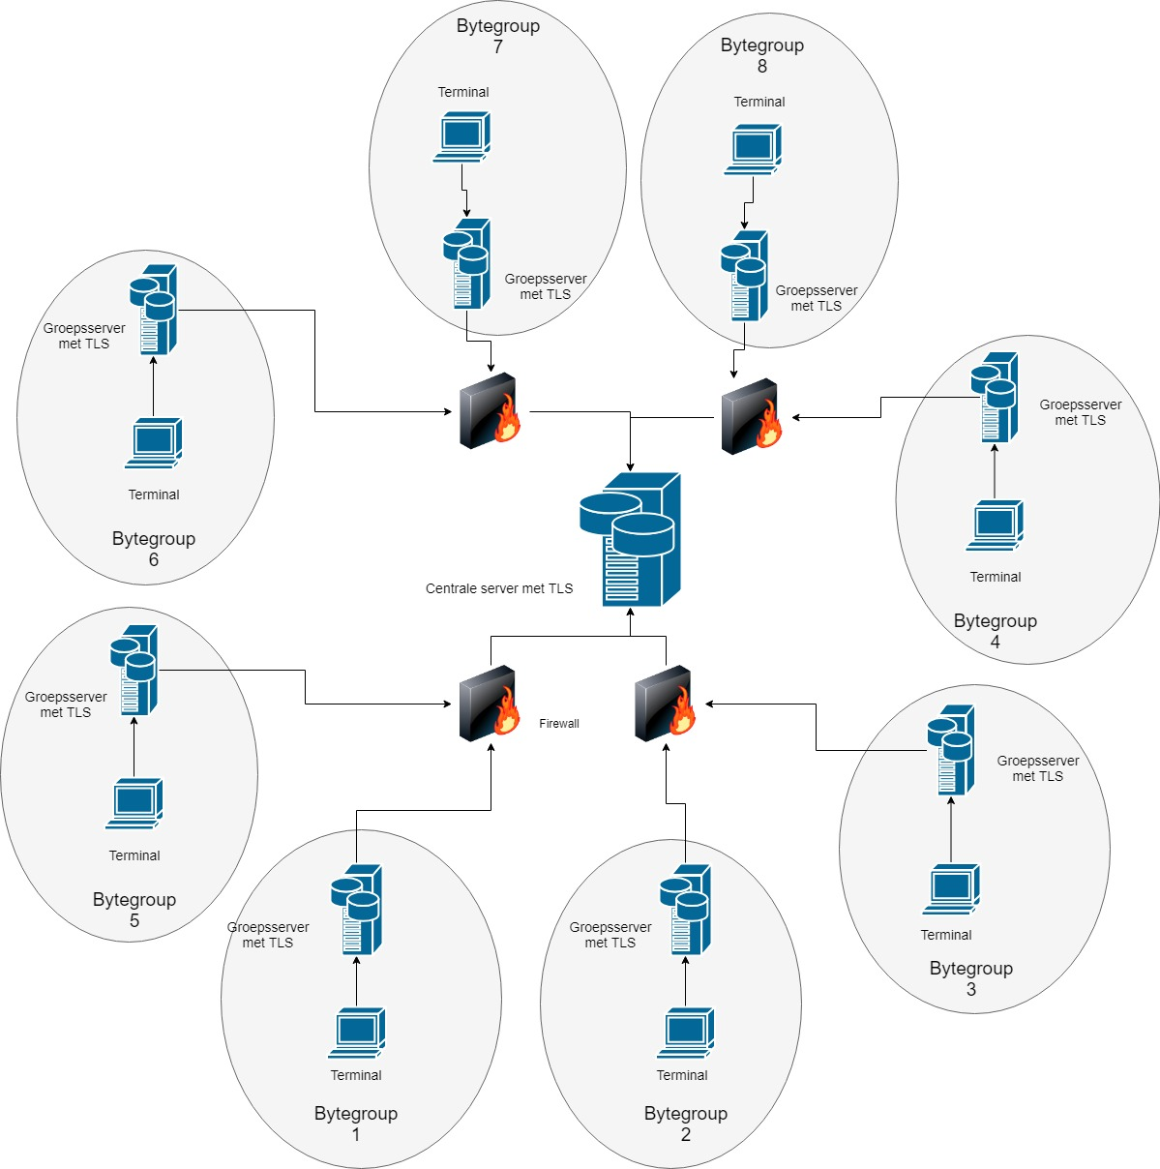
Ontwerpen Netwerkdiagram

Slide 15
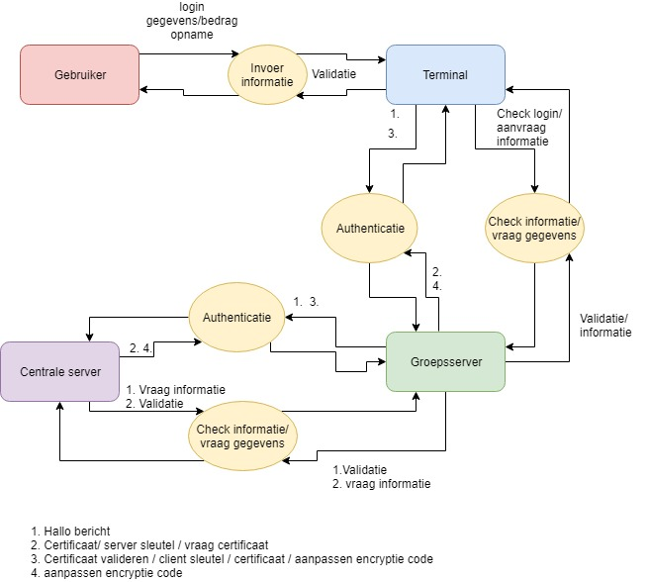
Ontwerpen Dataflow diagram

Slide 16
Bronnen
SSL/TLS
http://www.nieuwsservers.nl/usenet-artikelen/wat-is-ssl/
https://nl.wikipedia.org/wiki/Transport_Layer_Security
https://www.acunetix.com/blog/articles/tls-security-what-is-tls-ssl-part-1/
https://www.globalsign.com/en/blog/ssl-vs-tls-difference/
Firewall
https://www.digitalocean.com/community/tutorials/what-is-a-firewall-and-how-does-it-work
https://serverfault.com/questions/201298/why-should-i-firewall-servers
Documentatie
https://www.intrapreneur.nl/2017/01/26/dos-en-donts-maken-functionele-documentatie/
Coderen
Clean code – https://medium.com/mindorks/how-to-write-clean-code-lessons-learnt-from-the-clean-code-robert-c-martin-9ffc7aef870c
OOP - https://en.wikipedia.org/wiki/Object-oriented_programming
MQTT/MQ/API
https://en.wikipedia.org/wiki/MQTT
https://internetofthingsagenda.techtarget.com/definition/MQTT-MQ-Telemetry-Transport
https://en.wikipedia.org/wiki/Message_queue
https://www.cloudamqp.com/blog/2014-12-03-what-is-message-queuing.html
https://en.wikipedia.org/wiki/Application_programming_interface
https://medium.freecodecamp.org/what-is-an-api-in-english-please-b880a3214a82

